Slide 1
SERVIDOR DE STREAMING DE VIDEO
GRUPO #1
ASSR-2020

Slide 2


Slide 3
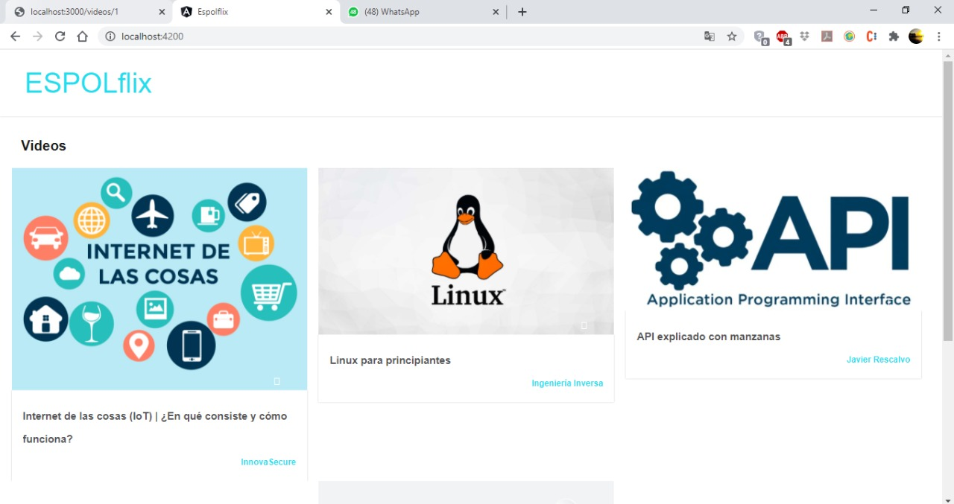
PAGINA WEB

Slide 4


Slide 5
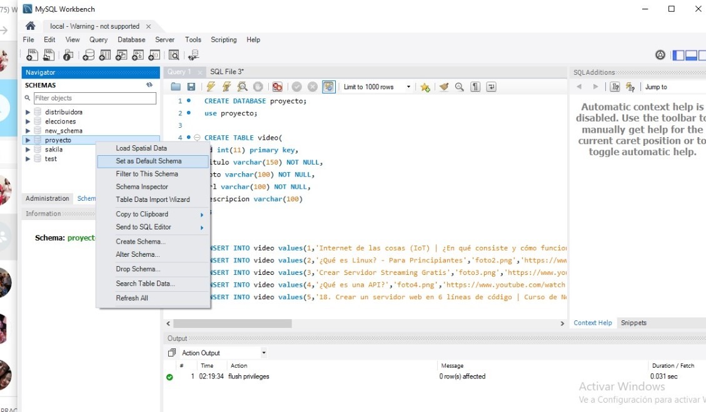
SCRIPT

Slide 6
